Slide 1

Веб приложения

Slide 2

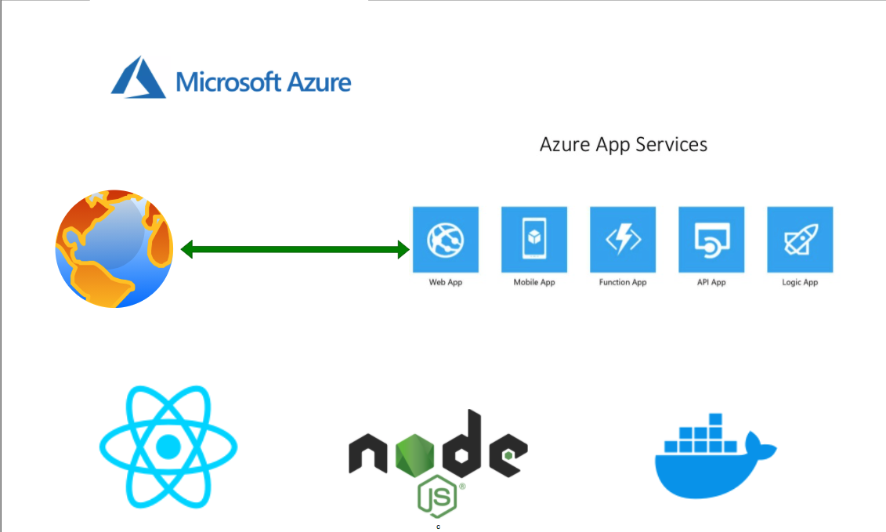
Служба приложений Azure

Slide 3

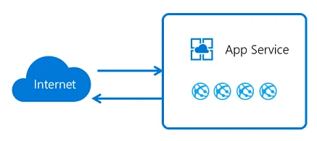
Среда службы приложений

Slide 4
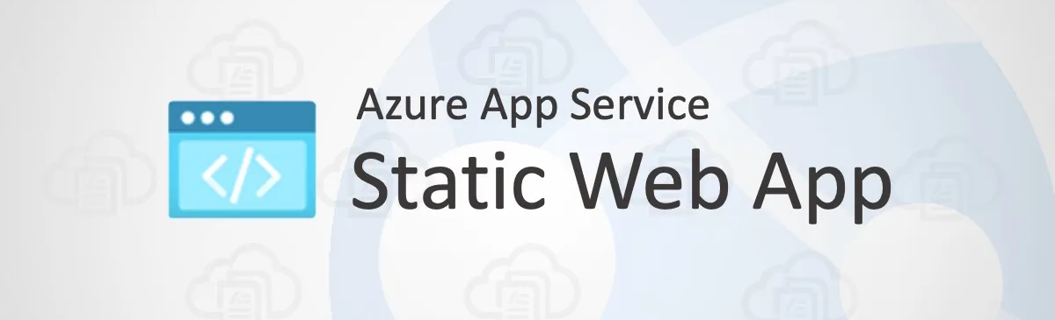
Статические веб приложения

Slide 5
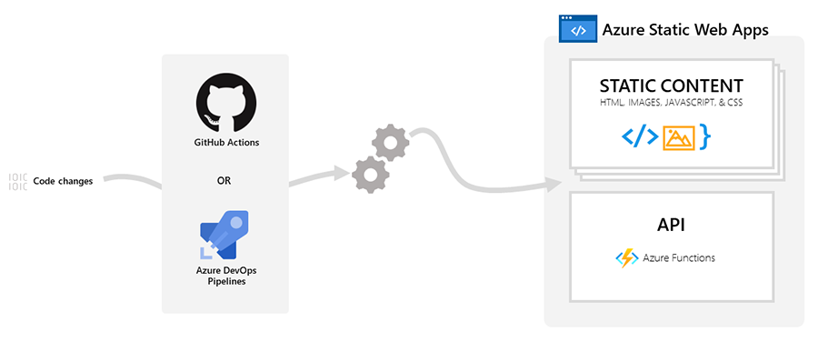
Развертывание

Slide 6
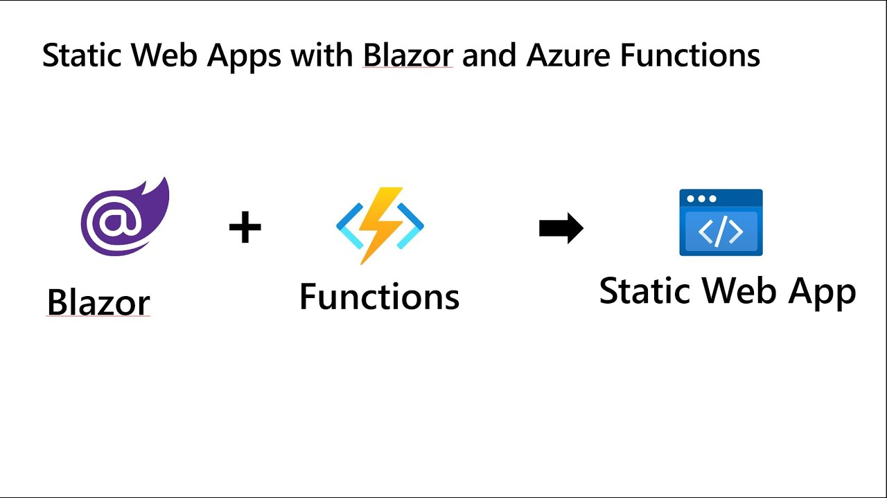
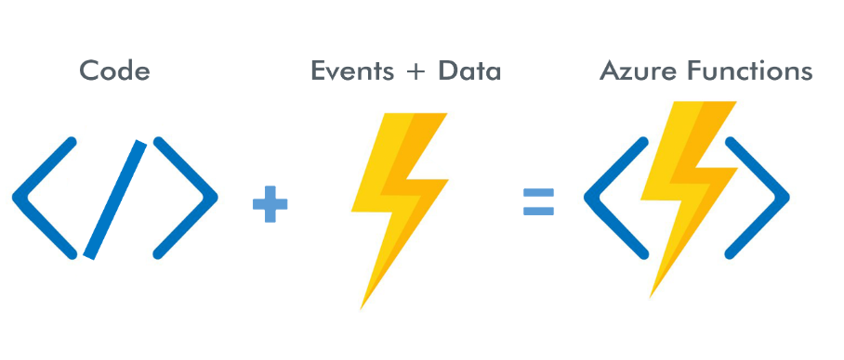
Интеграция API с Функциями Azure

Slide 7

Контейнеризация

Slide 8
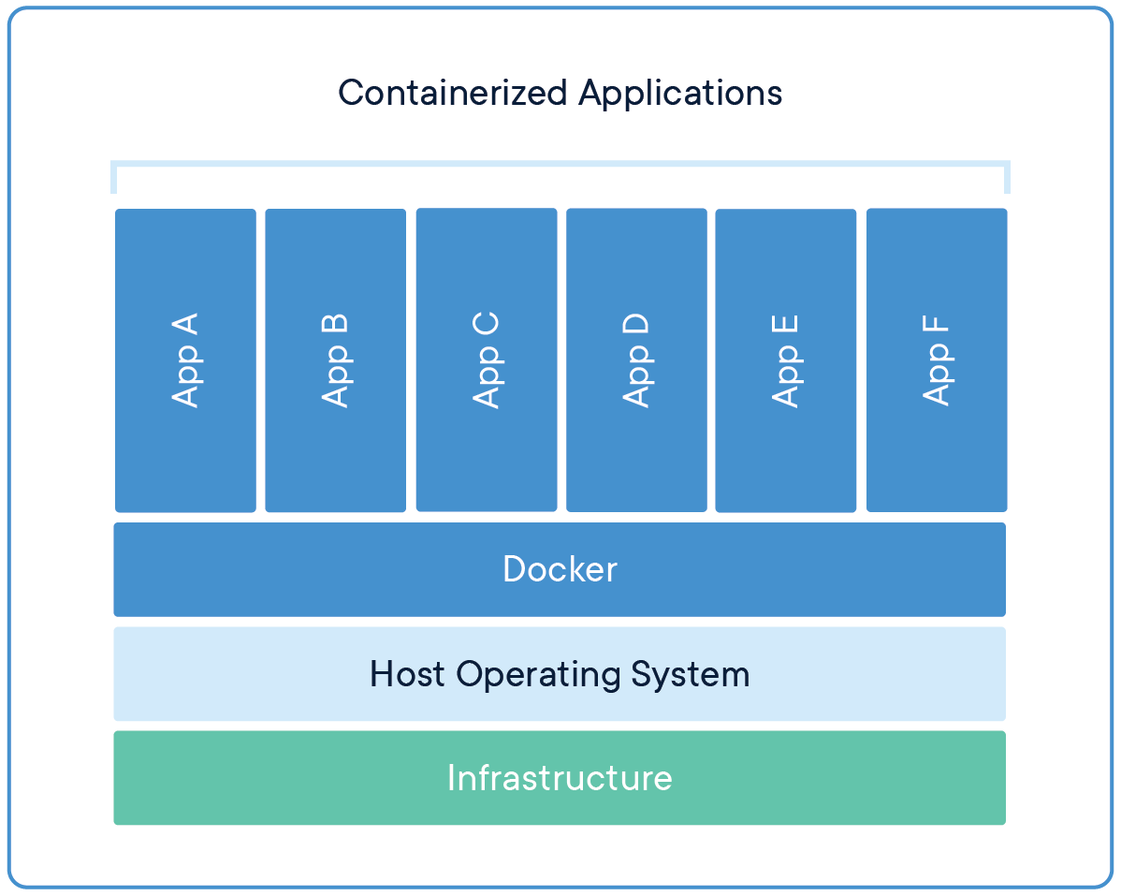

Slide 9


Slide 10
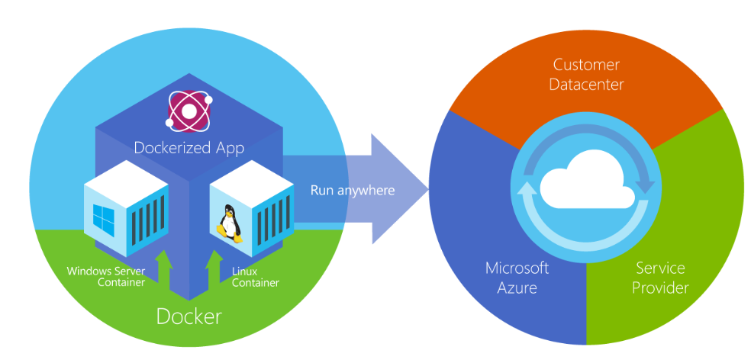

Slide 11

Экземпляры контейнеров Azure

Slide 12

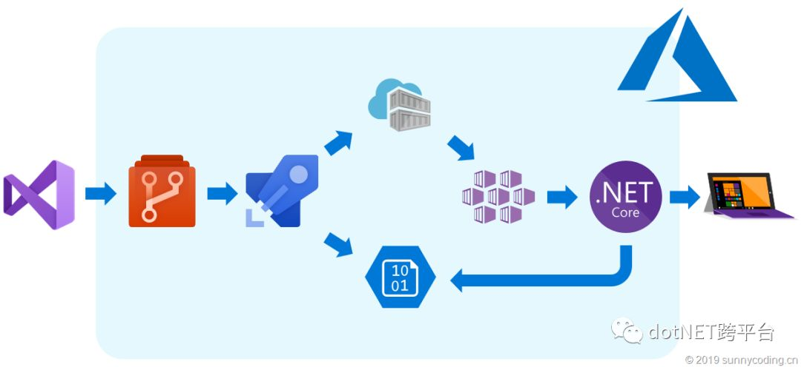
Реестр контейнеров Azure

Slide 13

Службы приложений Azure для контейнеров

